Slide 1

第六讲
金融法律制度

Slide 2

金融法及其特征
规制金融活动的法律制度总称
金融法是一个独立的法律体系吗？
金融法不是独立的法律体系，它必然建构在其他法律门类的基础之上
但是，金融法有其自身的规则特点，无法被其他单一的法律门类所全面覆盖
跨法律门类的特征
跨学科门类的特征
跨越国家的特征
跨理论与实务的特征

Slide 3
金融法与其他法律门类
民法规则：合同法律规则（借贷、担保、居间、保管……）
商法规则：各种组织形式的金融机构的设立、运行、破产清算；金融票据；保险……
宪法规则：货币发行权、金融机构牌照的发放
行政法规则：金融监管法律制度（市场准入、日常运营、市场退出）
税法规则：金融交易的税收法律制度
刑法规则：金融犯罪法律制度
涉外法律规则：涉外金融交易的实体法、程序法和冲突法规则；各国政府间金融关系的协调；国际金融组织

Slide 4
The purpose of financial markets is to efficiently allocate savings to ultimate users.
Demanders of funds (mainly business firms and governments)
Flow of loanable funds (savings)
Suppliers of funds (mainly households)
Flow of financial services, incomes, and financial claims
Notes:
The financial markets make possible the exchange of current income for future income and the transformation of savings into investment so that production, employment, and income can grow.
The suppliers of funds to the financial system can expect not only to recover their original funds but also to earn additional income as a reward for waiting and for assuming risk.

Slide 5
金融市场简介
Product markets
Flow of payments for
consumption and taxes
Flow of payments
Flow of production
Goods and services
Financial markets
Flow of funds (savings)
Flow of financial services, income, and financial claims
Producing units (mainly business firms and governments)
Consuming units (mainly households)
Flow of incomes
Flow of incomes
Productive services
Productive services
Factor markets
Notes:
The factor markets allocate the factors of production to the owners of productive resources.
Consuming units use most of their income from factor markets to purchase goods and services in product markets.

Slide 6
Financial Market: a market in which financial
assets (securities) such as stocks and bonds
can be purchased or sold
金融市场是指以金融资产为交易对象而形成的供求关系及其机制的总和
是金融资产进行交易的一个有形和无形的场所；
反映了金融资产的供应者和需求者之间所形成的供求关系；
包含了金融资产交易过程中所产生的运行机制，其中最主要的是价格（包括利率、汇率及各种证券的价格）机制。

Slide 7
外部融资的两种模式
直接融资：资金的供给者与资金的需求者之间直接形成债权债务关系
金融产品：各类证券，包括：股票、债券、基金……
间接融资：资金的供给者与资金的需求者之间不直接形成债权债务关系，他们之间有一个重要的金融中介：吸收存款的金融机构（如银行）
金融产品：存款、贷款

Slide 8
图示
直接融资
资金
股票
间接融资
间接融资
资金供给者
银行
资金需求者
存款
贷款
资金
债券
直接融资

Slide 9
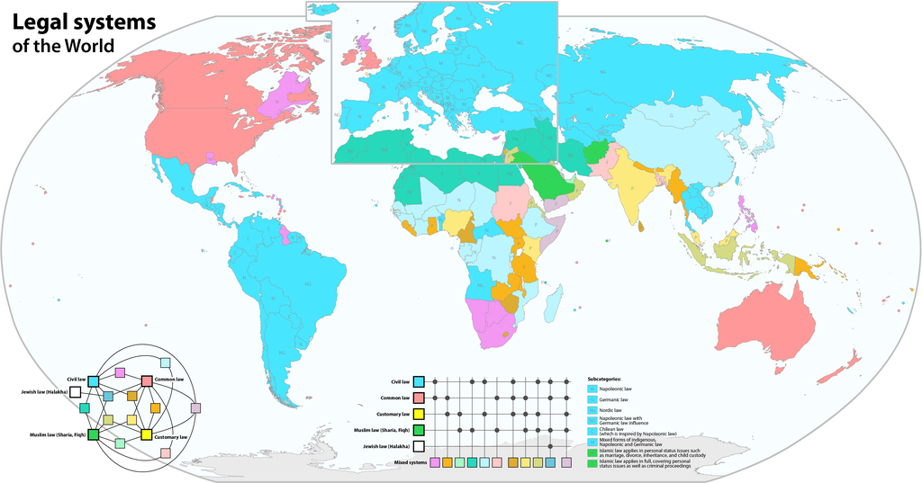

Slide 10
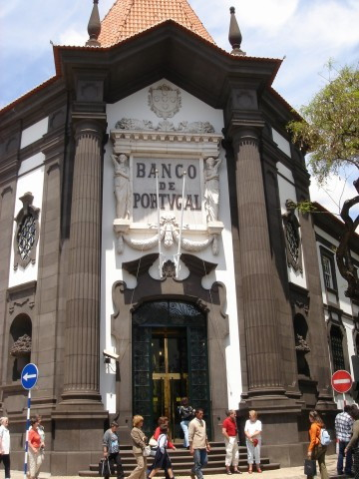

银行（Bank）的起源

Slide 11

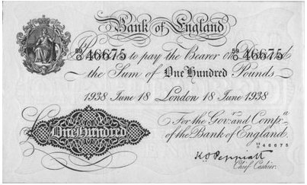
银行的起源
第一家股份制银行：英格兰银行（1694年）

Slide 12
中国的商业银行
五大银行：工、农、中、建、交
股份制商业银行：浦发银行、民生、深发展、光大
城市商业银行
农村信用社、村镇银行
外资法人银行
外资银行在华分支机构
中国人民银行？

Slide 13
什么是商业银行？
《商业银行法》：本法所称的商业银行是指依照本法和《中华人民共和国公司法》设立的吸收公众存款、发放贷款、办理结算等业务的企业法人。
判断以下机构是否属于商业银行：
投资银行、商人银行
摩根斯坦利和高盛为什么要转型？
信用合作社
小额贷款公司
信托投资公司
政策性银行：国家开发银行、中国进出口银行、中国农业发展银行
银行控股公司、金融控股公司
支付宝公司

Slide 14
商业银行的本质特点
——向公众吸收存款的机构
美国：银行、银行控股公司、金融控股公司
英国：2000年FSMA——受监管的人（业务包含接受存款）
司法判例：银行的第一特征是吸收客户存款
欧共体指令：区分信贷机构和金融机构（非商业银行）
中国：存款性金融机构由银监会批准设立
思考：在法律上为什么要区分商业银行和非商业银行？

Slide 15
商业银行的主要业务
负债业务：吸收存款、对其他金融机构和中央银行负债
资产业务：发放贷款、对外投资
中间业务：汇兑、财务顾问、委托理财、保管、承销、表外业务（或有债务）
银行的收入：贷款利息、投资收益、服务收费
银行的支出：存款利息、固定资产折旧、各项管理费用

Slide 16
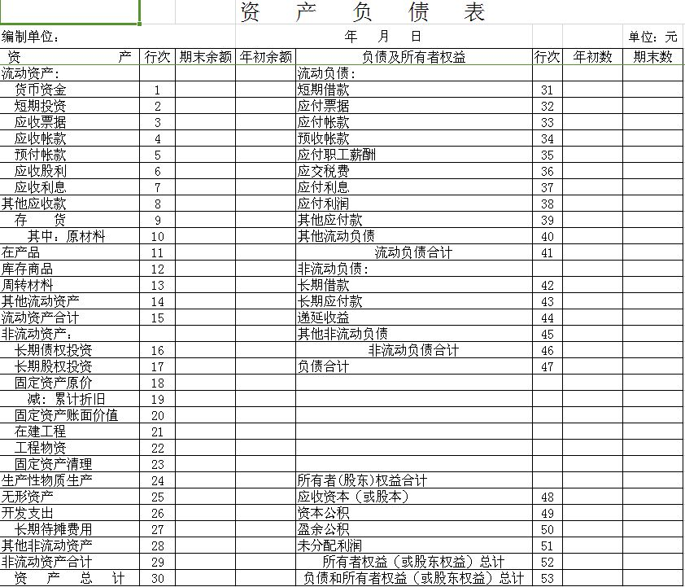
资产负债表样式
资产=负债+所有者权益

Slide 17
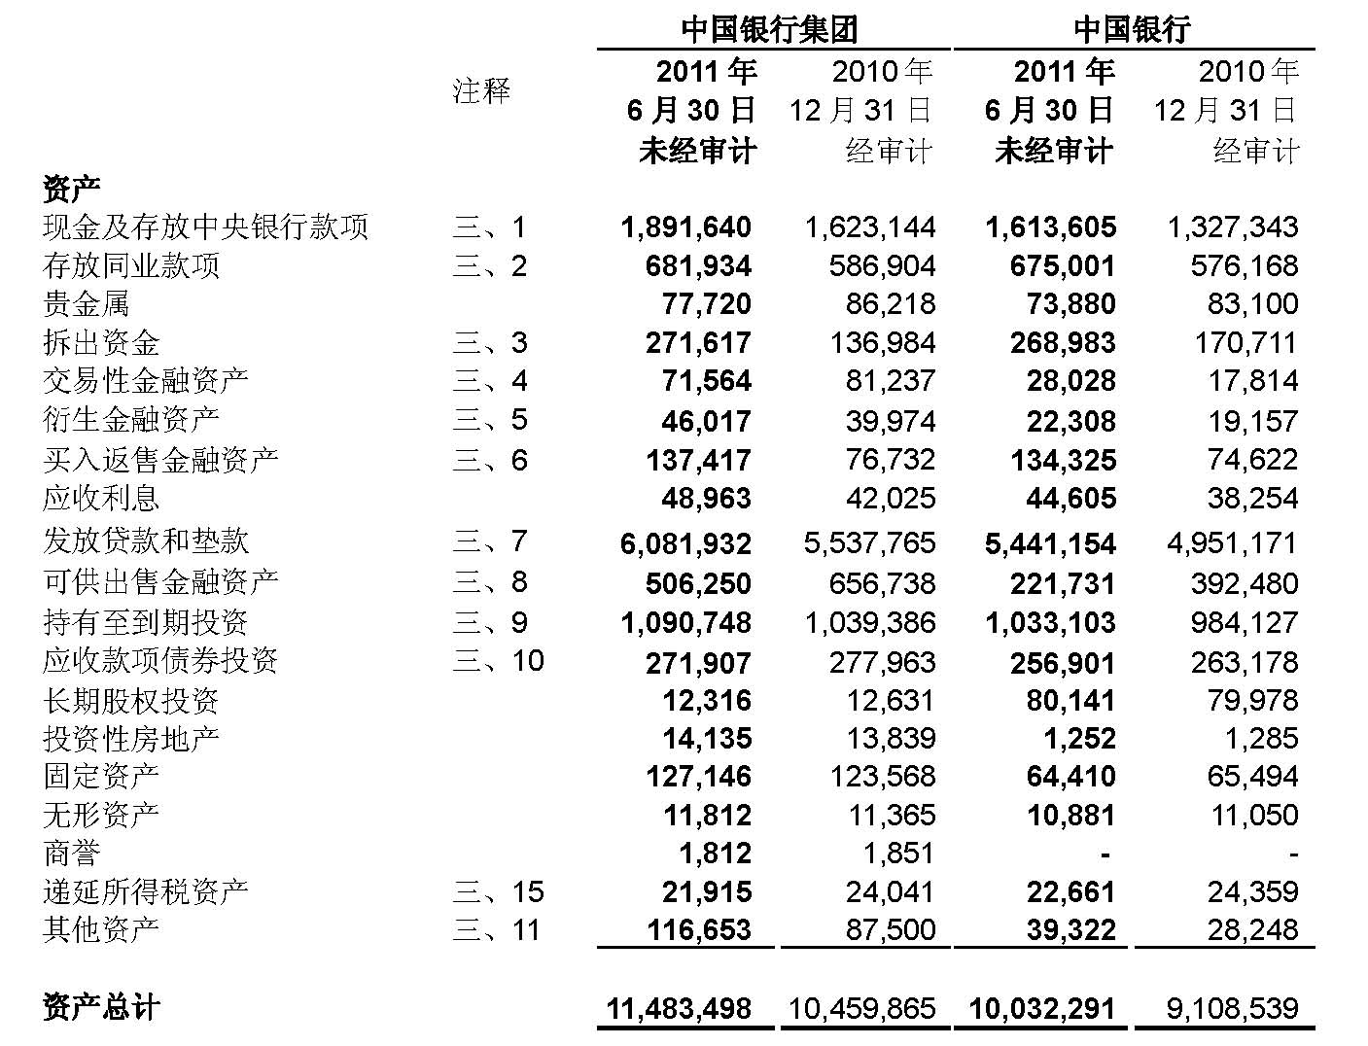
中国银行的资产负债表（左）

Slide 18
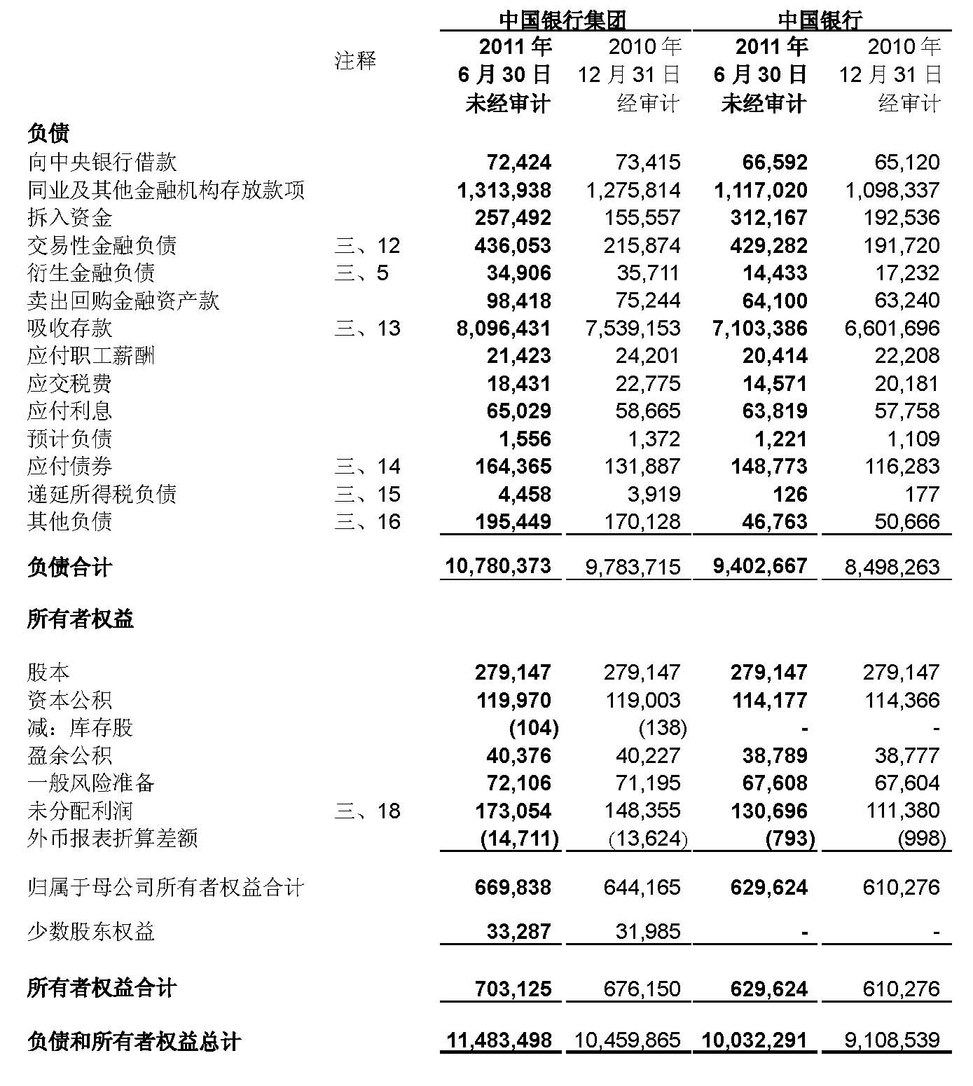
中国银行的资产负债表（右）

Slide 19
为什么商业银行是特殊的？
专门的法律、专门的监管机构、专门的研究领域
Corrigan, E., “Are Banks Special?” in Federal Reserve Bank of Minneapolis Annual Report, 1982.
1. 银行以存款的形式持有大量高流动性债务，存款人随时可能要求兑付其债权
2. 银行所提供的金融服务对于一个经济体来说是基本的、核心的功能
3. 银行作为一国货币政策的“传输带（Transmission Belt）”，是货币政策与实体经济之间的纽带
此外，银行在面对公众信息丧失状况之下的极端脆弱性
吸收公众存款——高负债经营——经营失败的风险由全社会共同承担

Slide 20
关于商业银行的特殊法律规则
——商业银行的市场准入
——商业银行的日常经营
——商业银行的市场退出

Slide 21
市场准入监管
《商业银行法》的规定：
设立商业银行，应当经国务院银行业监督管理机构审查批准。 未经国务院银行业监督管理机构批准，任何单位和个人不得从事吸收公众存款等商业银行业务，任何单位不得在名称中使用“银行”字样。
设立商业银行，应当具备下列条件：（一）有符合本法和《中华人民共和国公司法》规定的章程； （二）有符合本法规定的注册资本最低限额；（三）有具备任职专业知识和业务工作经验的董事、高级管理人员；（四）有健全的组织机构和管理制度； （五）有符合要求的营业场所、安全防范措施和与业务有关的其他设施。 设立商业银行，还应当符合其他审慎性条件。
设立全国性商业银行的注册资本最低限额为十亿元人民币。设立城市商业银行的注册资本最低限额为一亿元人民币，设立农村商业银行的注册资本最低限额为五千万元人民币。注册资本应当是实缴资本。 国务院银行业监督管理机构根据审慎监管的要求可以调整注册资本最低限额，但不得少于前款规定的限额。

Slide 22
日常经营监管
组织架构
风险管理能力、内部控制机制
业务范围（分业与混业）
股东和高管资格
资本充足率监管
分立、合并
监管方法：现场监管、非现场监管
监管内容：审慎监管、行为监管

Slide 23
市场退出监管
市场退出必须以监管机构的同意为前提
监管部门负责清算等行政处置程序
由监管部门向法院提起破产申请
司法程序中监管部门的影响力
行政部门主导的存款保险机制
美国：联邦存款保险公司（FDIC）
法院对银行破产案件没有管辖权
高效的行政处置工作：“周五～周一模式”

Slide 24
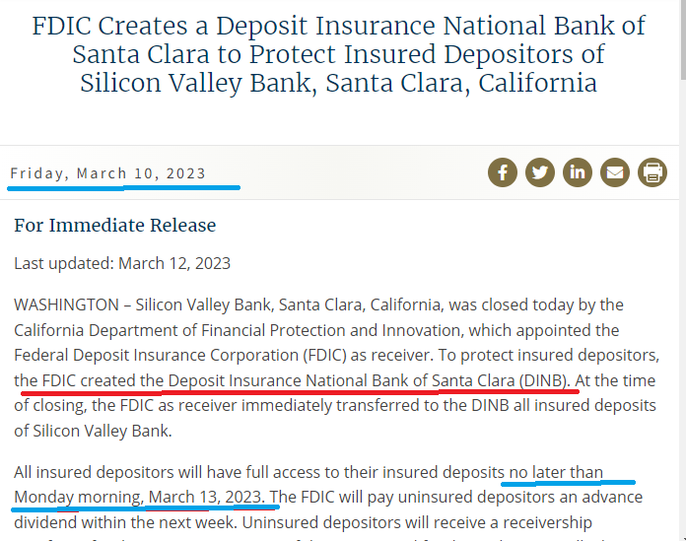
SVB：“周五~周一”模式

Slide 25
THE END

